Slide 1
东软睿道内部公开
文件编号： D000-
Spring Cloud微服务架构
版本：1.0.0
第6章 Hystrix容错处理
东软睿道教育信息技术有限公司
(版权所有，翻版必究)
Copyright © Neusoft Educational Information Technology Co., Ltd
All Rights Reserved

Slide 2
本章教学目标
了解分布式系统面临的问题、雪崩效应；
了解Hystrix简介；
理解服务容错、服务熔断与服务降级的区别；
掌握服务熔断；
掌握服务降级；
掌握Hystrix Dashboard监控数据；
掌握Turbine监控集群数据；

Slide 3
本章教学内容
节 | 知识点 | 掌握程度 | 难易程度 | 教学形式 | 对应在线微课
Hystrix简介 | 分布式系统面临的问题 | 了解 |  | 线下
 | 雪崩效应 | 了解 |  | 线下
 | 服务容错 | 理解 |  | 线下
 | Hystrix简介 | 了解 |  | 线下
使用Hystrix实现容错 | Hystrix服务熔断 | 掌握 |  | 线下
 | 测试服务熔断 | 掌握 |  | 线下
 | Hystrix服务降级 | 掌握 | 难 | 线下
 | 测试服务降级 | 掌握 |  | 线下
 | 服务熔断与服务降级的区别 | 理解 |  | 线下
使用Hystrix Dashboard 监控数据 | Hystrix Dashboard监控数据 | 掌握 | 难 | 线下
 | 服务监控测试 | 掌握 |  | 线下
使用Turbine监控集群数据 | Turbine监控集群数据 | 掌握 |  | 线下
 | 集群监控测试 | 掌握 |  | 线下

Slide 4
01
Hystrix简介
02
使用Hystrix实现容错
03
使用Hystrix Dashboard监控数据
04
使用Turbine监控集群数据

Slide 5
分布式系统面临的问题
复杂分布式体系结构中的应用程序有数十个依赖关系，每个依赖关系在某些时候将不可避免地失败。
举个例子， 在一个电商网站中，我们可能会将系统拆分成用户、订单、库存、积分、评论等一系列的服务单元。用户创建一个订单的时候，客户端将调用订单服务的创建订单接口，此时创建订单接口又会向库存服务请求出货(判断是否有足够库存来出货)。 此时若库存服务因自身处理逻辑等原因造成响应缓慢，会直接导致创建订单服务的线程被挂起，以等待库存申请服务的响应， 在漫长的等待之后用户会因为请求库存失败而得到创建订单失败的结果。 如果在高并发情况下之下 ，因这些挂起的线程在等待库存服务的响应而未能释放，使得后续到来的创建订单请求被阻塞，最终导致订单服务不可用。

Slide 6
雪崩效应
在微服务架构中，存在这么多的服务单元，若一个单元出现故障，就很容易因依赖关系引发故障蔓延，最终导致整个系统瘫痪， 这种现象被称之为为雪崩效应。
服务雪崩效应是一种因“服务提供者”的不可用导致“服务消费者”的不可用，并将不可用逐渐放大的过程。

Slide 7
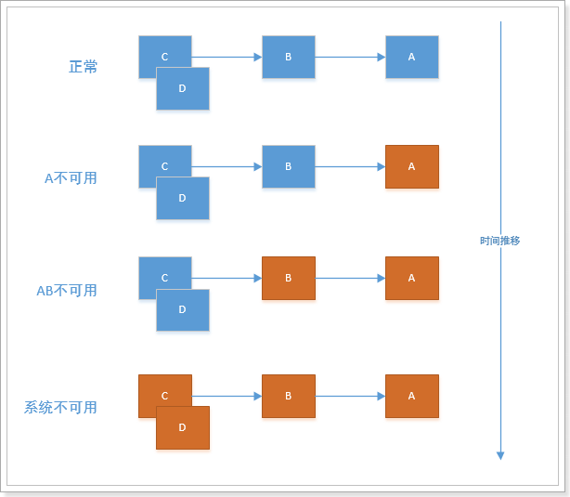
雪崩效应
如图所示：A作为服务提供者，B为A的服务消费者，C和D是B的服务消费者。A不可用引起了B的不可用，并将不可用像滚雪球一样放大到C和D时，雪崩效应就形成了。

Slide 8
服务容错
微服务往往服务众多，各服务之间相互调用，若消费者在调用提供者时出现由网络、提供者服务自身问题等导致接口出现故障或延迟；此时消费者的请求不断增加，务必会出现因等待响应而造成任务积压，线程无法释放，进一步导致服务的瘫痪。
微服务架构既然存在这样的隐患，那么针对服务的容错性必然会进行服务降级，依赖隔离，断路器等一线列的服务保护机制。
“断路器”本身是一种开关装置，当某个服务单元发生故障之后，通过断路器的故障监控（类似熔断保险丝），向调用方返回一个符合预期的、可处理的备选响应（FallBack），而不是长时间的等待或者抛出调用方无法处理的异常，这样就保证了服务调用方的线程不会被长时间、不必要地占用，从而避免了故障在分布式系统中的蔓延，乃至雪崩。

Slide 9
Hystrix简介
Spring Cloud Hystrix中实现了线程隔离、断路器等一系列的服务保护功能。它也是基于Netflix的开源框架 Hystrix实现的，该框架目标在于通过控制那些访问远程系统、服务和第三方库的节点，从而对延迟和故障提供更强大的容错能力。
Hystrix具备了服务降级、服务熔断、线程隔离、请求缓存、请求合并以及服务监控等强大功能。

Slide 10
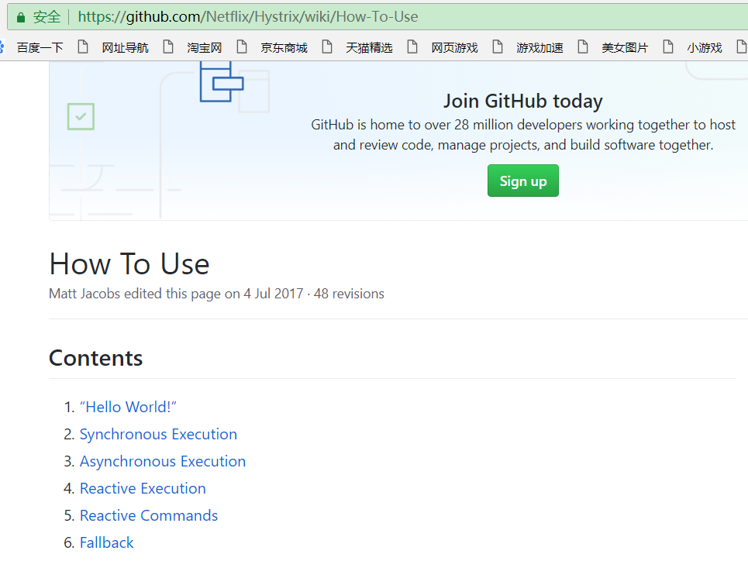
Hystrix简介
Hystrix项目在github上托管: https://github.com/Netflix/Hystrix/
可以参考学习

Slide 11
01
Hystrix简介
02
使用Hystrix实现容错
03
使用Hystrix Dashboard监控数据
04
使用Turbine监控集群数据

Slide 12
Hystrix服务熔断
举个例子解释，生活中每家每户都在用电，小明家的电线因为故障导致了小明家停电了。而小李、小张家的电是正常使用的。电力公司没有因为小明家有故障线路而停掉其他人家的电，同时小明家没有使用有故障的电路的电。这时即为熔断。
熔断机制是应对雪崩效应的一种微服务链路保护机制。
当某个微服务不可用或者响应时间太长时，会进行服务的降级，进而熔断该节点微服务的调用，快速返回"错误"的响应信息。当检测到该节点微服务调用响应正常后恢复调用链路。
熔断的目的是当A服务模块中的某块程序出现故障后为了不影响其他客户端的请求而做出的及时回应。
在SpringCloud框架里熔断机制通过Hystrix实现。Hystrix会监控微服务间调用的状况，当失败的调用到一定阈值，缺省是5秒内20次调用失败就会启动熔断机制。熔断机制的注解是@HystrixCommand。

Slide 13
Hystrix服务熔断
实现步骤
新建Module模块mscloud-provider-user-hystrix-8001
修改pom.xml
修改application.properties
修改UserController
修改主启动类，添加@EnableCircuitBreaker
全部代码参见：ch06-01-hystrix服务熔断/mscloud-provider-user-hystrix-8001

Slide 14
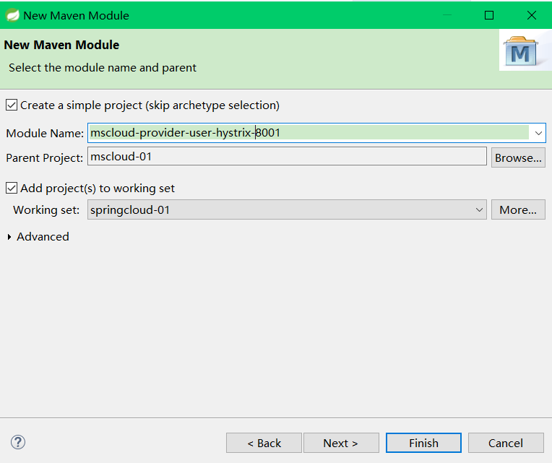
Hystrix服务熔断
新建Module模块mscloud-provider-user-hystrix-8001
参考mscloud-provider-user-8001构建

Slide 15
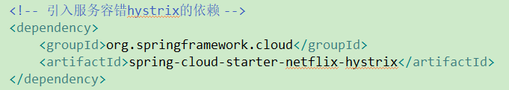
Hystrix服务熔断
修改pom，添加如下依赖

Slide 16

Hystrix服务熔断
修改全局配置文件
修改了instance-id

Slide 17
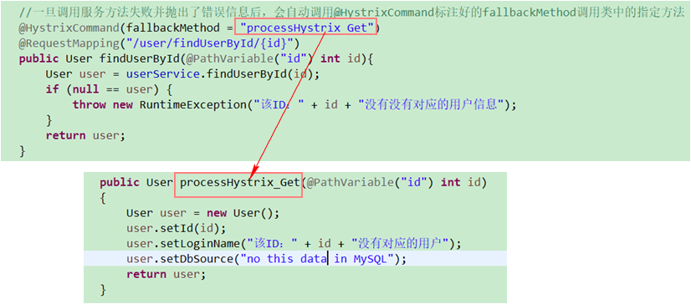
Hystrix服务熔断
修改UserController
添加@HystrixCommand，说明方法报异常后，该如何处理
追加报异常后的处理方法

Slide 18
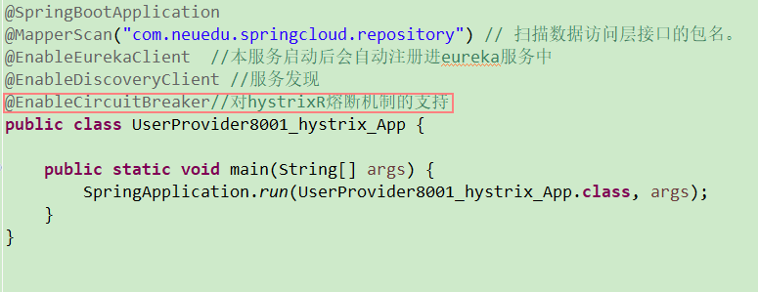
Hystrix服务熔断
主启动类
修改类名
添加@EnableCircuitBreaker，对hystrixR熔断机制的支持

Slide 19
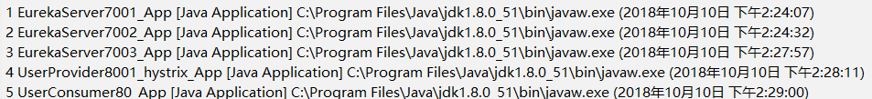
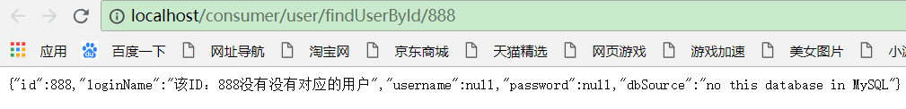
测试服务熔断
测试
先启动3个eureka集群
再启动mscloud-provider-user-hystrix-8001
最后启动mscloud-consumer-user-ribbon-80
浏览器http://localhost/consumer/user/findUserById/888

Slide 20
测试服务熔断
结论
当某个服务单元发生故障之后，通过断路器的故障监控，向调用方返回一个符合预期的、可处理的备选响应（FallBack），而不是长时间的等待或者抛出调用方无法处理的异常。
断路器的基本作用就是@HystrixCommand注解的方法失败后，系统将自动切换到fallbackMethod方法执行。

Slide 21
Hystrix服务降级
举个例子解释，我们去银行排队办理业务，大部分的银行分为普通窗口、特殊窗口（VIP窗口，老年窗口）。某一天银行大厅排普通窗口的人巨多。这时特殊窗口贴出告示说某时刻之后再开放。那么这时特殊窗口的工作人员就可以空出来去帮其他窗口办理业务，提高办事效率，已达到解决普通窗口排队的人过的目的。这时即为降级。
当整体资源快不够用了，将某些服务先关掉，当资源够用的时候，再把关闭的服务开启回来。
降级的目的是为了解决整体项目的压力，而牺牲掉某一服务模块而采取的措施。
服务的降级处理是在客户端实现的，与服务器端没有关系。

Slide 22
Hystrix服务降级
实现步骤
修改mscloud-api工程
新建一个实现了FallbackFactory接口的类
修改UserClientService接口
Mvn clean install
全部代码参见：ch06-02-hystrix服务降级/mscloud-api
修改mscloud-consumer-User-feign工程的全局配置文件
全部代码参见：ch06-02-hystrix服务降级/mscloud-consumer-User-feign

Slide 23
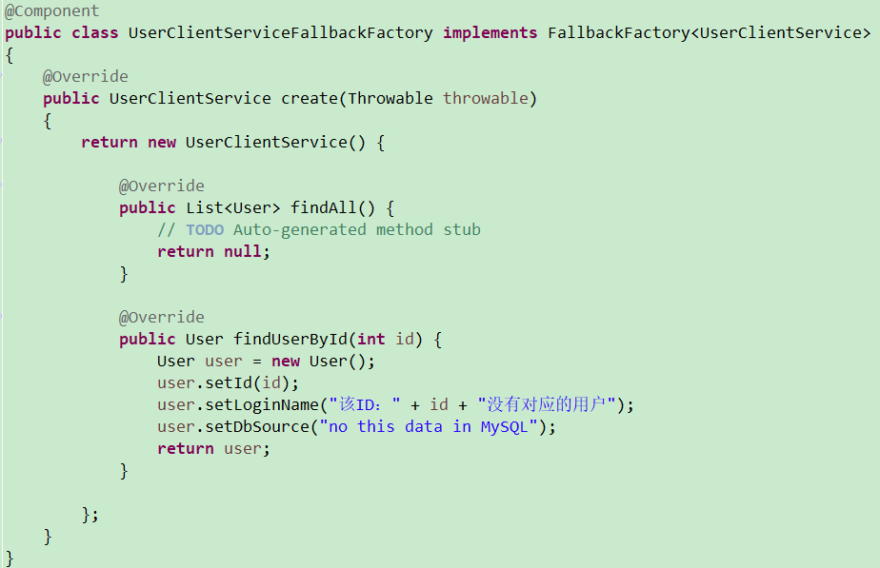
Hystrix服务降级
新建一个实现了FallbackFactory接口的类
根据已经有的UserClientService接口新建一个类UserClientServiceFallbackFactory
该类实现了FallbackFactory接口
接口的实现方法为对应方法发生异常时的处理

Slide 24
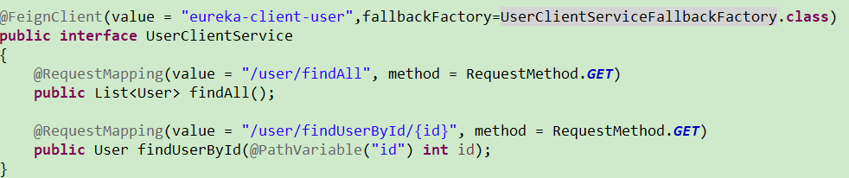
Hystrix服务降级
修改UserClientService接口，在注解@FeignClient中添加fallbackFactory属性值
表明出现异常时，由fackbackFactory属性指定的类来处理

Slide 25
Hystrix服务降级
Mvn clean install

Slide 26

Hystrix服务降级
修改mscloud-consumer-User-feign工程的全局配置文件

Slide 27
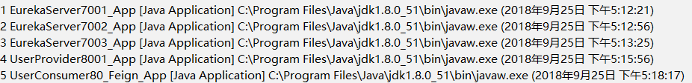
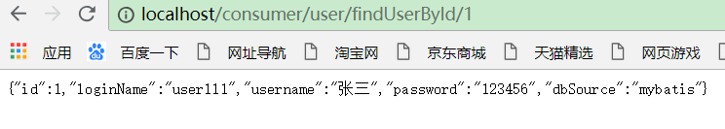
测试服务降级
测试
先启动3个eureka集群
再启动mscloud-provider-user-8001
最后启动mscloud-consumer-user-feign
正常访问测试 http://localhost/consumer/user/findUserById/1

Slide 28
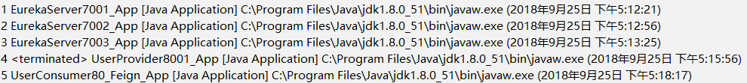
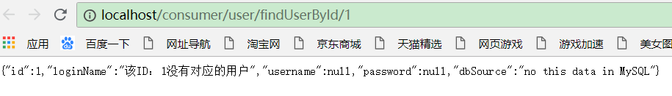
测试服务降级
测试
故意关闭微服务mscloud-provider-user-8001
客户端自己调用提示错误信息
浏览器http://localhost/consumer/user/findUserById/1
此时服务端provider已经down了，但是我们做了服务降级处理，让客户端在服务端不可用时也会获得提示信息而不会挂起耗死服务器

Slide 29
服务熔断与服务降级的区别
两者其实从某些角度看是有一定的类似性的：
目的很一致，都是从可用性可靠性着想，为防止系统的整体缓慢甚至崩溃，采用的技术手段；
最终表现类似，对于两者来说，最终让用户体验到的是某些功能暂时不可达或不可用；
粒度一般都是服务级别，当然，业界也有不少更细粒度的做法，比如做到数据持久层（允许查询，不允许增删改）；
自治性要求很高，熔断模式一般都是服务基于策略的自动触发，降级虽说可人工干预，但在微服务架构下，完全靠人显然不可能，开关预置、配置中心都是必要手段；

Slide 30
服务熔断与服务降级的区别
而两者的区别也是明显的：
触发原因不太一样，服务熔断一般是某个服务（下游服务）故障引起，而服务降级一般是从整体负荷考虑；
管理目标的层次不太一样，熔断其实是一个框架级的处理，每个微服务都需要（无层级之分），而降级一般需要对业务有层级之分（比如降级一般是从最外围服务开始）

Slide 31
01
Hystrix简介
02
使用Hystrix实现容错
03
使用Hystrix Dashboard监控数据
04
使用Turbine监控集群数据

Slide 32
Hystrix Dashboard监控数据
Hystrix Dashboard是Hystrix的一个组件，Hystrix Dashboard提供一个断路器的监控面板，可以使我们更好的监控服务和集群的状态，仅仅使用Hystrix Dashboard只能监控到单个断路器的状态，实际开发中还需要结合Turbine使用。
Spring Cloud Hystrix Dashboard的底层原理是间隔一定时间去“Ping”目标服务，返回的结果是最新的监控数据，最后将数据显示出来。

Slide 33
Hystrix Dashboard监控数据
实现步骤
新建Module模块mscloud-consumer-hystrix-dashboard
修改POM
全局配置文件application.properties
主启动类改名+新注解@EnableHystrixDashboard
所有Provider微服务提供类都需要监控依赖配置
启动mscloud-consumer-hystrix-dashboard 微服务监控消费端
全部代码参见： ch06-03-hystrix服务监控/mscloud-consumer-hystrix-dashboard
修改工程mscloud-provider-user-hystrix-8001
修改主启动类
全部代码参见： ch06-03-hystrix服务监控/mscloud-provider-user-hystrix-8001

Slide 34
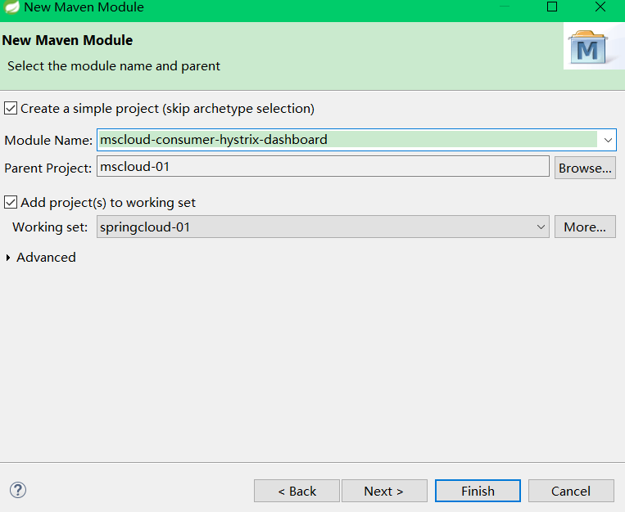
Hystrix Dashboard监控数据
新建Module模块mscloud-consumer-hystrix-dashboard

Slide 35
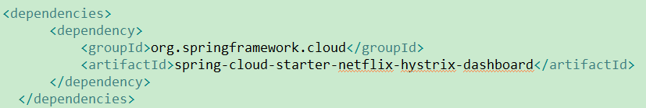
Hystrix Dashboard监控数据
修改POM
添加依赖

Slide 36

Hystrix Dashboard监控数据
全局配置文件

Slide 37
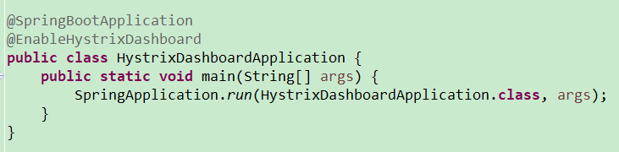
Hystrix Dashboard监控数据
主启动类
添加新注解@EnableHystrixDashboard

Slide 38
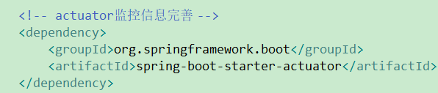
Hystrix Dashboard监控数据
确保所有Provider微服务提供类都需要监控依赖配置
(8001/8002/8003)在前面的功能讲解时已经添加了，此处不用再加了

Slide 39
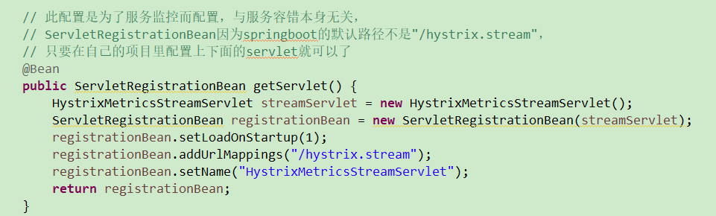
Hystrix Dashboard监控数据
修改工程mscloud-provider-user-hystrix-8001
修改主启动类
创建ServletRegistrationBean

Slide 40
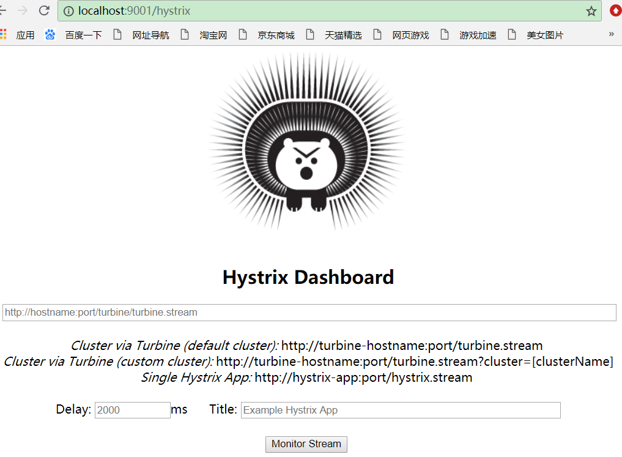
Hystrix Dashboard监控数据
启动mscloud-consumer-hystrix-dashboard
浏览器输入http://localhost:9001/hystrix
进入监控面板主页面
此时没有具体的监控信息，需要输入要监控的消费者地址及监控信息的轮询时间和标题

Slide 41
Hystrix Dashboard监控数据
Hystrix Dashboard共支持三种不同的监控方式：
单体Hystrix 消费者：
通过http://hystrix-app:port/hystrix.stream开启，实现对具体某个服务实例的监控。
默认集群监控：
通过http://turbine-hostname:port/turbine.stream开启，实现对默认集群的监控。
自定义集群监控：
通过http://turbine-hostname:port/turbine.stream?cluster=[clusterName] 开启，实现对clusterName集群的监控。
此处讲述对单体Hystrix 消费者的监控，后面整合Turbine集群后再说明后集群的监控方式。

Slide 42
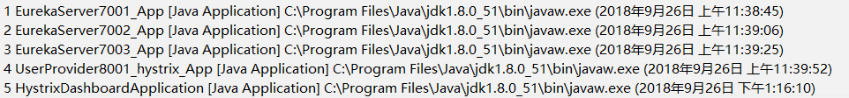
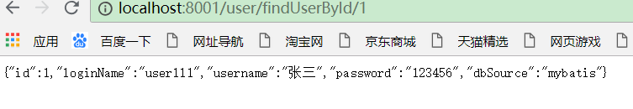
服务监控测试
步骤
启动3个eureka集群
启动mscloud-provider-user-hystrix-8001
启动mscloud-consumer-hystrix-dashboard
浏览器
http://localhost:8001/user/findUserById/1
http://localhost:8001/hystrix.stream
观察监控窗口

Slide 43
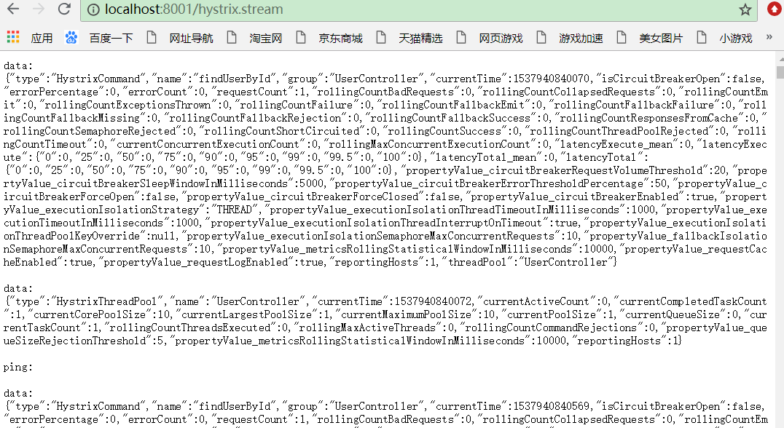
服务监控测试
浏览器直接访问http://localhost:8001/hystrix.stream
输出如下图：
Spring Cloud Hystrix Dashboard是间隔一定时间去“Ping”目标服务，返回的结果是最新的监控数据

Slide 44
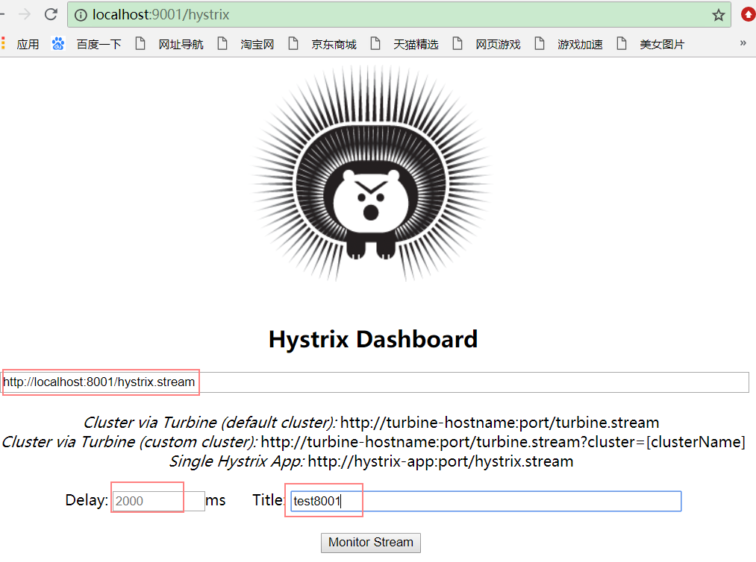
服务监控测试
上图的监控数据以图形方式显示：
需要输入要监控的消费者地址及监控信息的轮询时间和标题
点击 Monitor Stream后，进入监控窗口

Slide 45
服务监控测试
输入项说明
要监控的消费者地址
Delay：该参数用来控制服务器上轮询监控信息的延迟时间，默认为2000毫秒，可以通过配置该属性来降低客户端的网络和CPU消耗。
Title：该参数对应了头部标题Hystrix Stream之后的内容，默认会使用具体监控实例的URL，可以通过配置该信息来展示更合适的标题。

Slide 46
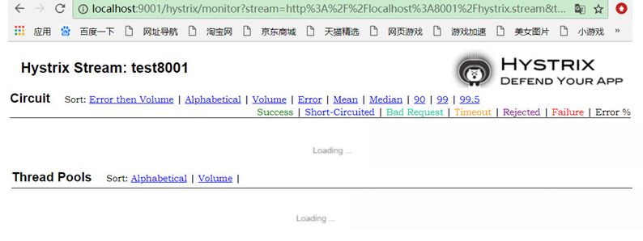
服务监控测试
点击“Monitor Stream”按钮后，会出现几种情况：
1、正常，但暂未执行过hystrix命令，会出现两个Loading...

Slide 47
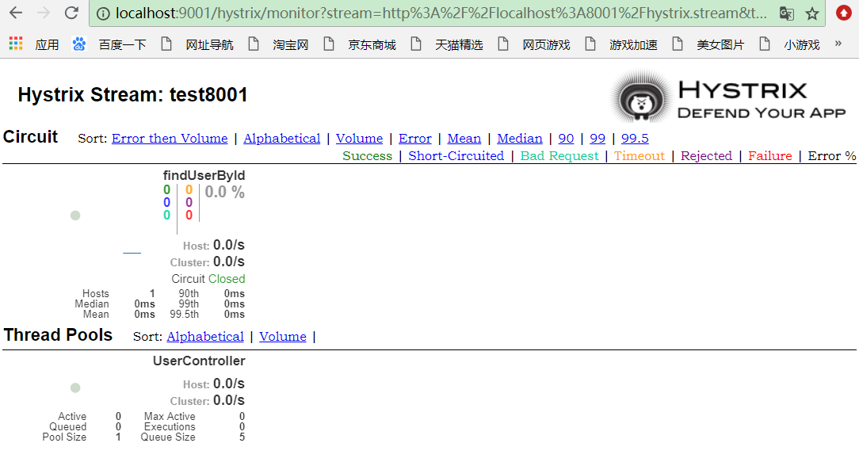
服务监控测试
2、正常，随便调用一个被hystrix管理的远程调用接口后，页面会刷新出类似如下的页面。

Slide 48
服务监控测试
3、异常，目标服务没有引入spring-boot-starter-actuator启动依赖。

Slide 49
服务监控测试
观察监控窗口
7个颜色：
实心圆，共有两种含义
它通过颜色的变化代表了实例的健康程度，它的健康度从绿色<黄色<橙色<红色递减。
它的大小也会根据实例的请求流量发生变化，流量越大该实心圆就越大。
所以通过该实心圆的展示，就可以在大量的实例中快速的发现故障实例和高压力实例。
曲线
用来记录2分钟内流量的相对变化，可以通过它来观察到流量的上升和下降趋势。

Slide 50
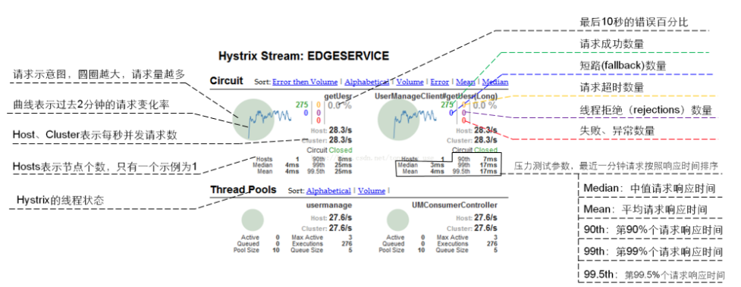
服务监控测试
hystrix dashboard界面监控参数

Slide 51
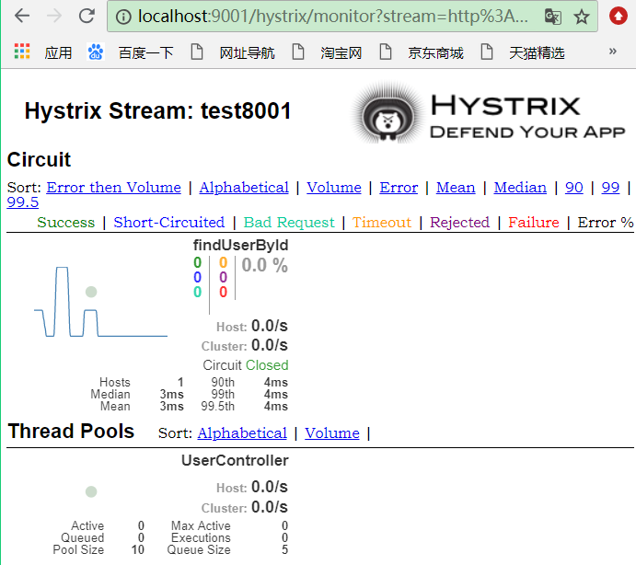
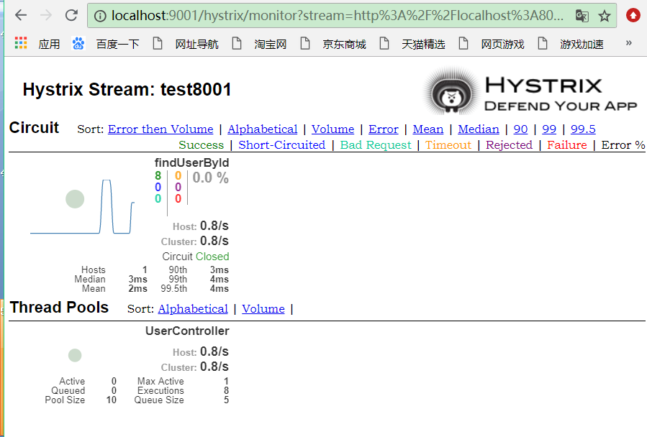
服务监控测试
浏览器
多次刷新 http://localhost:8001/user/findUserById/1
观察监控窗口

Slide 52
01
Hystrix简介
02
使用Hystrix实现容错
03
使用Hystrix Dashboard监控数据
04
使用Turbine监控集群数据

Slide 53
Turbine监控集群数据
在复杂的分布式系统中，相同服务的结点经常需要部署上百甚至上千个，很多时候，运维人员希望能够把相同服务的节点状态以一个整体集群的形式展现出来，这样可以更好的把握整个系统的状态。
为此，Netflix提供了一个开源项目（Turbine）来提供把多个hystrix.stream的内容聚合为一个数据源供Dashboard展示。
Turbine项目在github上托管: https://github.com/Netflix/Turbine
使用Spring Cloud Turbine实现集群的监控。

Slide 54
Turbine监控集群数据
实现步骤
新建Module模块mscloud-consumer-hystrix-turbine
修改POM
全局配置文件application.properties
主启动类+新注解@EnableTurbine和@EnableAutoConfiguration
全部代码参见：ch06-04-hystrix集群监控/mscloud-consumer-hystrix-turbine
新建Module模块mscloud-provider-user-hystrix-8002
参考mscloud-provider-user-hystrix-8001构建
修改全局配置文件的端口号和instance-id
全部代码参见：ch06-04-hystrix集群监控/mscloud-provider-user-hystrix-8002

Slide 55
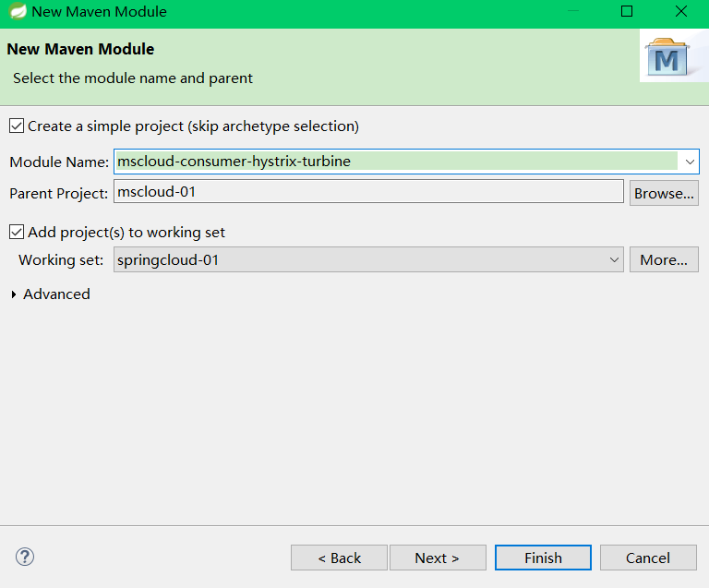
Turbine监控集群数据
新建Module模块mscloud-consumer-hystrix-turbine

Slide 56
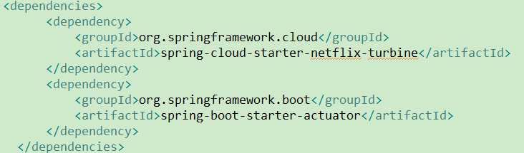
Turbine监控集群数据
修改POM
添加依赖

Slide 57
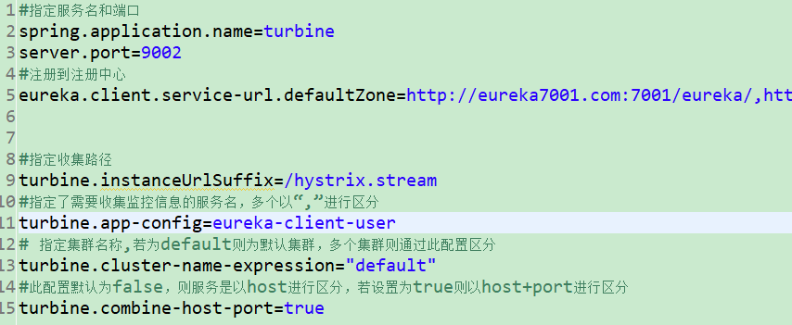
Turbine监控集群数据
全局配置文件

Slide 58
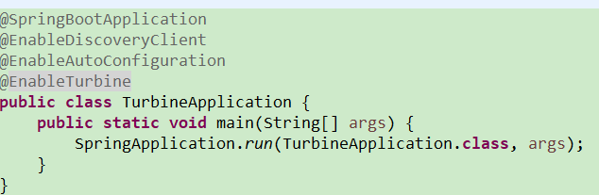
Turbine监控集群数据
主启动类
使用@EnableTurbine和@EnableAutoConfiguration注解开启Turbine的监控数据集群配置

Slide 59
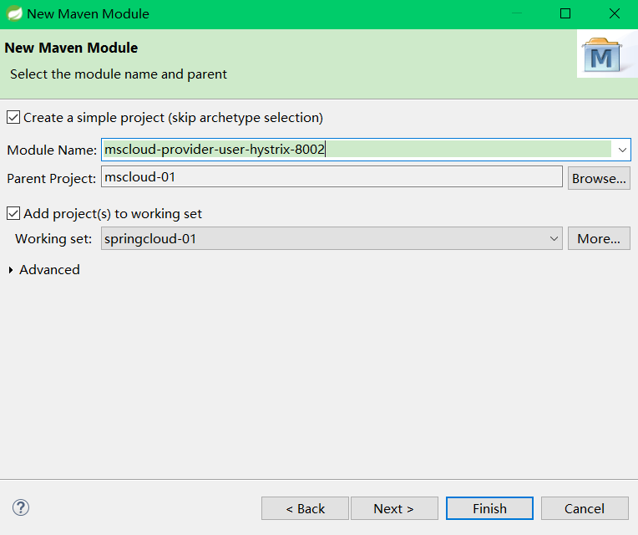
Turbine监控集群数据
新建Module模块mscloud-provider-user-hystrix-8002
参考mscloud-provider-user-hystrix-8001构建

Slide 60
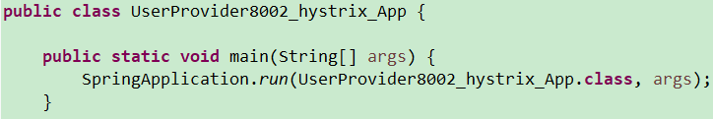
Turbine监控集群数据
修改工程mscloud-provider-user-hystrix-8002
修改主启动类名

Slide 61
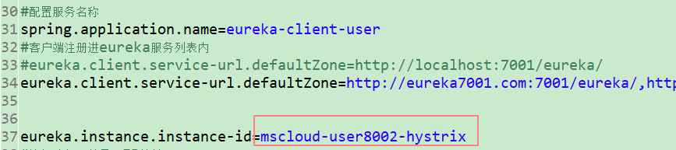
Turbine监控集群数据
修改工程mscloud-provider-user-hystrix-8002
修改全局配置文件的端口号和instance-id

Slide 62
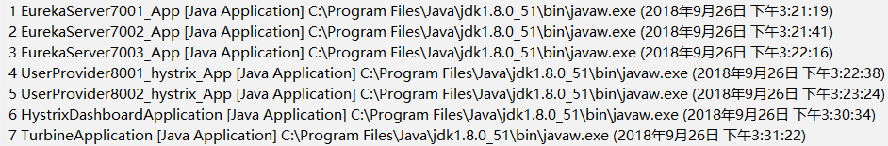
集群监控测试
步骤
启动3个eureka集群
启动mscloud-provider-user-hystrix-8001、8002
启动mscloud-consumer-hystrix-dashboard
启动mscloud-consumer-hystrix-turbine
浏览器
http://localhost:8001/user/findUserById/1
http://localhost:8002/user/findUserById/1
http://localhost:8001/hystrix.stream
http://localhost:8002/hystrix.stream
观察监控窗口

Slide 63
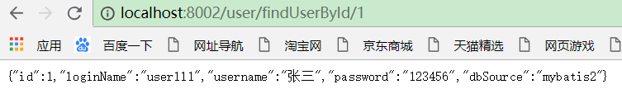
集群监控测试
浏览器
http://localhost:8001/user/findUserById/1
http://localhost:8002/user/findUserById/1

Slide 64
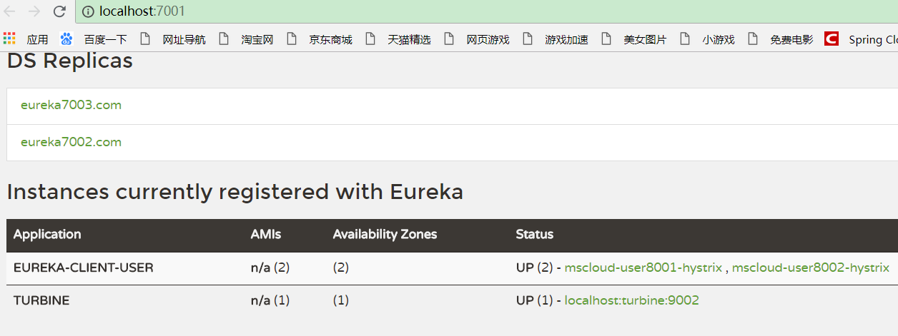
集群监控测试
查看注册的服务

Slide 65
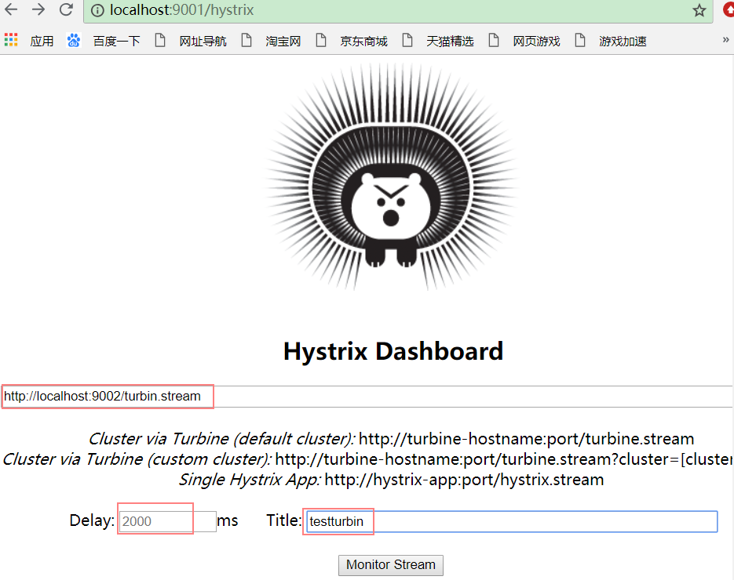
集群监控测试
在浏览器输入http://localhost:9001/hystrix进入监控面板主页面
输入http://localhost:9002/turbine.stream进入默认集群面板页

Slide 66
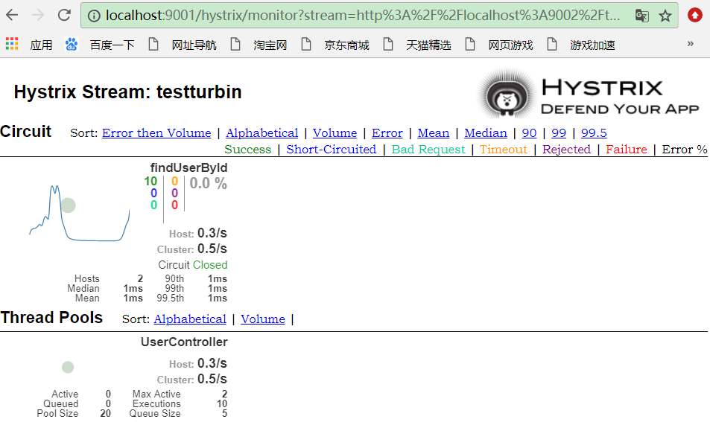
集群监控测试
默认集群面板监控

Slide 67
本章重点总结
了解分布式系统面临的问题、雪崩效应；
了解Hystrix简介；
理解服务容错、服务熔断与服务降级的区别；
掌握服务熔断；
掌握服务降级；
掌握Hystrix Dashboard监控数据；
掌握Turbine监控集群数据；
Notes:
课堂笔记：

Slide 68
课后作业【必做任务】
1、独立完成课件中的示例

Slide 69
课后作业【线上任务】
线上任务
安排学员线上学习任务（安排学员到睿道实训平台进行复习和预习的任务，主要是进行微课的学习）
Notes:
课堂笔记：

